Slide 1
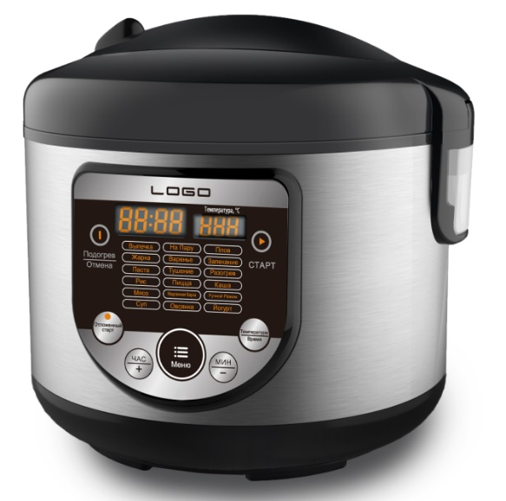

OLLA MULTIFUNCIONAL

Slide 2

CARACTERÍSTICAS
Display LED con luz naranja y panel táctil
Revestimiento antiadherente.
Funciones de cocción preestablecidas y ajuste de tiempo de cocción.
Aislamiento térmico automático.
Función de inicio programado desde 30 minutos hasta 24 horas.
Función Keep warm para mantener los alimentos calientes después de la cocción.

Slide 3
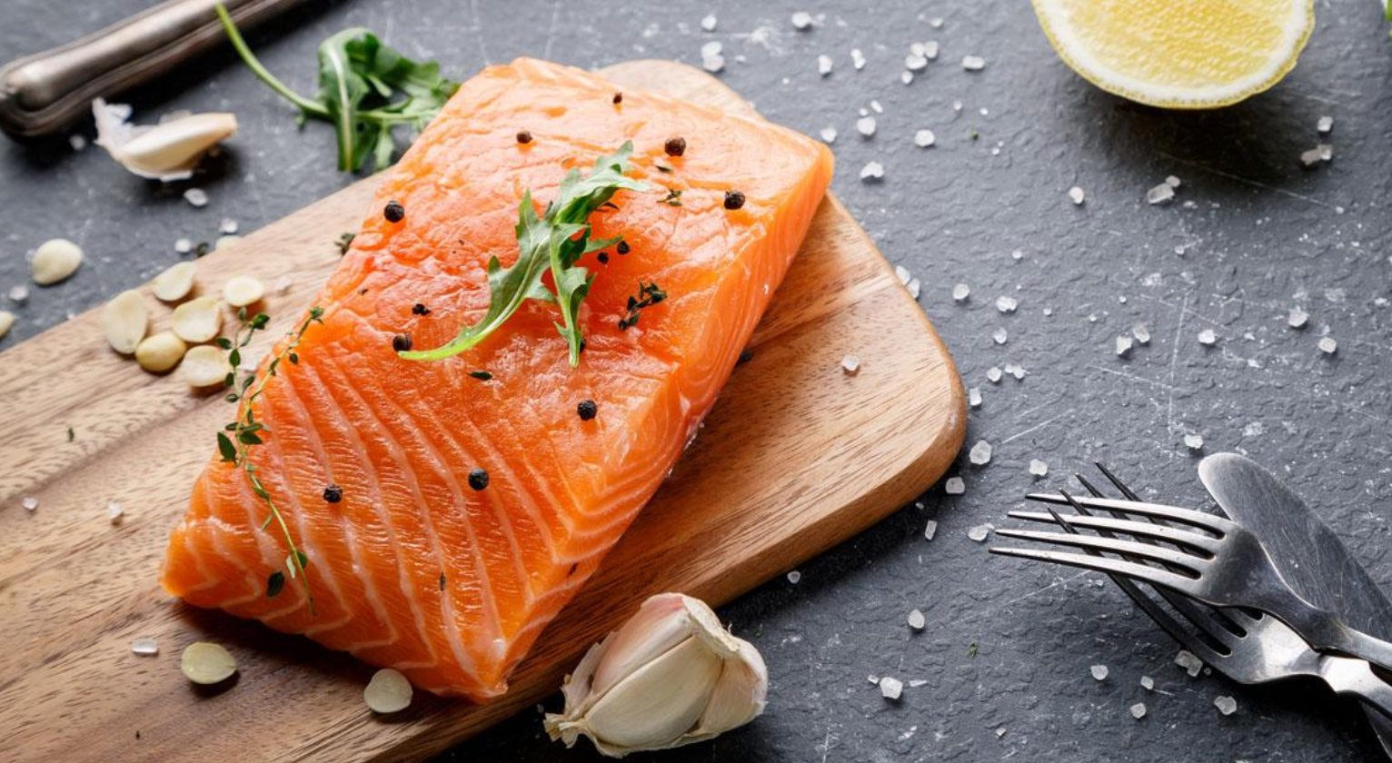
CARACTERÍSTICAS
Permite preparar recetas como: pizza, arroz, sopa, tortas, carne, vino, cocción a vapor.
Cuenta con múltiples programas de cocción: Arroz, pastel, freír, hornear, pastas, estofado, pizza, yogurt, carne, cocción lenta, cocción rápida, descongelar, sopas y recalentar.

Slide 4
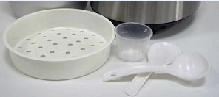
ACCESORIOS INCLUÍDOS
Bandeja de vapor, taza de medición, cuchara y cucharón.

Slide 5
ESPECIFICACIONES TÉCNICAS
MODELO | KF-B1150
PRODUCTO | Olla Multifuncional
VOLTAJE | 110 V / (50 Hz)
PODER | 700 W
CAPACIDAD | 5 L

Slide 6
BENEFICIOS
Disfrutar de comidas saludables preparadas en casa en cuestión de minutos
Las ollas multifuncionales reducen el 75% el tiempo de preparación.
Permite cocinar a bajas temperaturas para lograr el sabor, punto exacto y conservación de los nutrientes.
Mantiene la comida caliente sin necesidad de recalentar en el horno.

Slide 7
BENEFICIOS
Fácil de usar, evita vigilar el tiempo de cocción y cocinar los ingredientes por separado.
Practicidad: Solo se requiere ingresar los alimentos y elegir el programa, se puede preparar alimentos desde 5 minutos hasta 24 horas.
Disfrutar de sabores mucho más intensos en carnes, pescados o verduras gracias a la función de cocción lenta.
Permite ahorrar energía ya que se pueden cocer varios alimentos al tiempo

Slide 8


¡Gracias!

